Slide 1

Μαθαίνω Ελληνικά
34. Ώρα για ξεκούραση και επανάληψη…ΚΑΛΗ ΧΡΟΝΙΑ
Δρ Ελένη Χαραλάμπους

Slide 2



Ημερομηνία
23/12/2025-06/01/2026

Slide 3

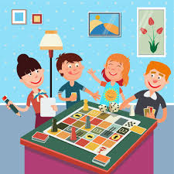
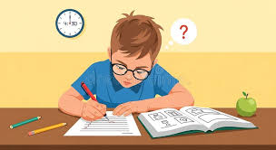
23/12/2025-06/01/2026
παιχνίδι & διάβασμα
Σήμερα είναι Τρίτη, 23 Δεκεμβρίου 2025 (23/12/2025).
Τώρα είμαστε στον χειμώνα.

Slide 4
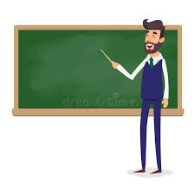

Συμπληρώνω τα κενά!
κενό

Slide 5
_____ λένε Αντρέα.
Είναι ___ Αντρέας.

Slide 6
Τον λένε Αντρέα.
Είναι ο Αντρέας.

Slide 7
___ λένε Τασούλα.
Είναι __ Τασούλα.

Slide 8
Τη λένε Τασούλα.
Είναι η Τασούλα.

Slide 9
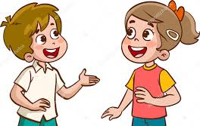
7:00
___________
12:00
___________

Slide 10
7:00
Καλημέρα
12:00
Καλησπέρα

Slide 11

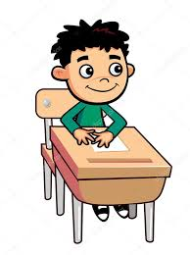
Αυτή /Αυτοί/Αυτές/Αυτός
Ο Ομάρ είναι μαθητής. είναι μαθητής.
Η Νουρ είναι μαθήτρια. __________ είναι μαθήτρια.
Ο Ομάρ και ο Μουσταφά είναι μαθητές. _________ είναι μαθητές.
Η Νουρ και η Φάτμα είναι μαθήτριες. ________ είναι μαθήτριες.
Εγώ είμαι _____.
Εγώ είμαι _____.

Slide 12
Αυτή /Αυτοί/Αυτές/Αυτός
Ο Ομάρ είναι μαθητής. Αυτός είναι μαθητής.
Η Νουρ είναι μαθήτρια. ___Αυτή_______ είναι μαθήτρια.
Ο Ομάρ και ο Μουσταφά είναι μαθητές. __Αυτοί_______ είναι μαθητές.
Η Νουρ και η Φάτμα είναι μαθήτριες. ____Αυτές____ είναι μαθήτριες.
Εγώ είμαι μαθήτρια.
Εγώ είμαι μαθητής.

Slide 13
Εσύ πού μένεις; __________________________. (ο Καναδάς)
Εσύ πού μένεις; __________________________ . (η Κύπρος)
Εσύ πού μένεις; __________________________ . (το Πακιστάν)

Slide 14
Εσύ πού μένεις; __Εγώ μένω στον ___Καναδά_______ (ο Καναδάς)
Εσύ πού μένεις; _ Εγώ μένω στην ___Κύπρο _____ (η Κύπρος)
Εσύ πού μένεις; _ Εγώ μένω στο ___ Πακιστάν _ (το Πακιστάν)
Ο ΣΤΟΝ
Η ΣΤΗΝ /ΣΤΗ
Το ΣΤΟ

Slide 15
Από πού είσαι ;
Είμαι . (ο Καναδάς)
Είμαι .(η Κύπρος)
Είμαι .(το Πακιστάν)

Slide 16
Από πού είσαι ;
Είμαι από τον Καναδά. (ο Καναδάς)
Είμαι από την Κύπρο. (η Κύπρος)
Είμαι από το Πακιστάν. (το Πακιστάν)

Slide 17
23/12/2025-06/01/2026
παιχνίδι & διάβασμα
Σήμερα είναι Τετάρτη, 24 Δεκεμβρίου 2025 (24/12/2025).
Τώρα είμαστε στον χειμώνα.

Slide 18
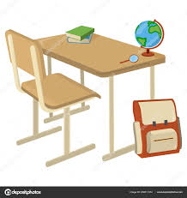

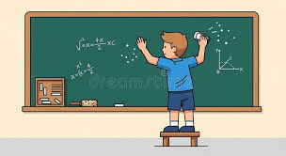
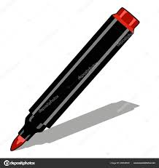
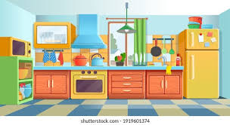
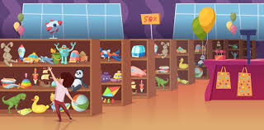




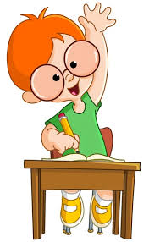
ο η το
_________
_________
_________
_________
_________
_________
_________
_________
_________
_________
_________

Slide 19
ο η το
Ο πίνακας
O μαρκαδόρος
Ο καφές
Ο μαθητής
η καρέκλα
η κουζίνα
η πόρτα
η ζώνη
το θρανίο
το κατάστημα
το μολύβι

Slide 20
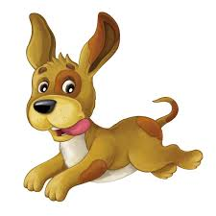
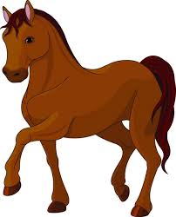
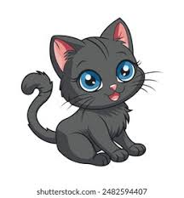
Μου αρέσει ο
η
το
Μου αρέσει __________.
Μου αρέσει _______.
Μου αρέσει ________.

Slide 21
Μου αρέσει ο
η
το
Μου αρέσει ο σκύλος.
Μου αρέσει το άλογο.
Μου αρέσει η γάτα.

Slide 22

-
Σου αρέσουν __ __________;
-Ναι, μου _____________.
-Όχι, δεν μου _____________.

Slide 23
-Σου αρέσουν οι εκδρομές;
-Ναι, μου αρέσουν οι εκδρομές.
-Όχι, δεν μου αρέσουν οι εκδρομές.

Slide 24
Ο Πέτρος είναι πιο _____από τον Γιάννη.
Ο Γιάννης είναι πιο ____ από τον Πέτρο.
Ο Πέτρος
Ο Γιάννης
Η Μαρία
Η Άννα
Η Ιωάννα

Slide 25
Ο Πέτρος είναι πιο ψηλός από τον Γιάννη.
Ο Γιάννης είναι πιο κοντός από τον Πέτρο.
Ο Πέτρος
Ο Γιάννης
Η Μαρία
Η Άννα
Η Ιωάννα

Slide 26
Η Μαρία είναι πιο _____ από την Άννα.
Η Άννα είναι πιο ______ από τη Μαρία.
Ο Πέτρος
Ο Γιάννης
Η Μαρία
Η Άννα

Slide 27
Η Μαρία είναι πιο ψηλή από την Άννα.
Η Άννα είναι πιο κοντή από τη Μαρία.
Ο Πέτρος
Ο Πέτρος
Ο Γιάννης
Η Μαρία
Η Άννα
Ο Αντρέας
Η Ελένη

Slide 28
23/12/2025-06/01/2026
παιχνίδι & διάβασμα
Σήμερα είναι Πέμπτη, 25 Δεκεμβρίου 2025 (25/12/2025).
Τώρα είμαστε στον χειμώνα.

Slide 29
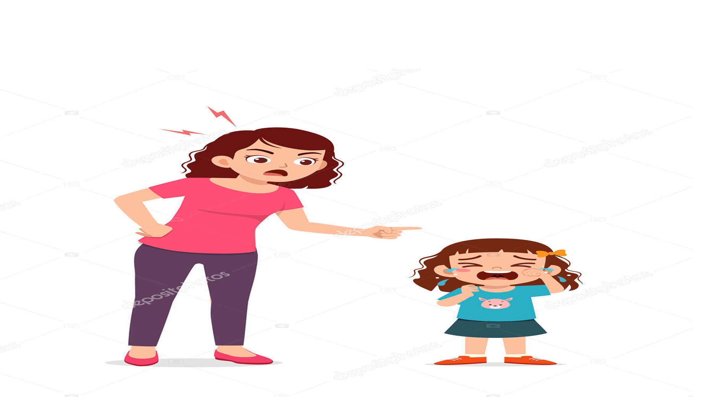
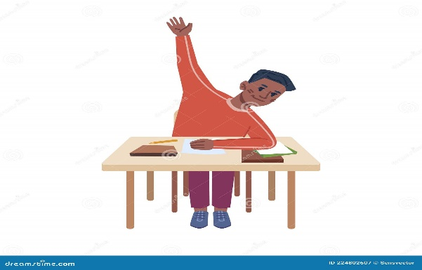
Τώρα | Αύριο |  | Μπορώ να
Τρώω Πηγαίνω Κάνω Μένω Πίνω Δίνω Παίρνω Φορώ Βγαίνω Βλέπω Ακούω | θα φάω θα πάω θα κάνω θα μείνω θα πιώ θα δώσω θα πάρω θα φορέσω θα βγω θα δω θα ακούσω | φάε πήγαινε κάνε μείνε πιες δώσε πάρε φόρεσε βγες δες άκουσε | φάω πάω κάνω μείνω πιώ δώσω πάρω φορέσω βγω δω ακούσω

Slide 30
Τώρα | Αύριο |  | Μπορώ να
Τρώω Πηγαίνω Κάνω Μένω Πίνω Δίνω Παίρνω Φορώ Βγαίνω Βλέπω Ακούω | θα φάω θα πάω θα κάνω θα μείνω θα πιω θα δώσω θα πάρω θα φορέσω θα βγω θα δω θα ακούσω | φάε πήγαινε κάνε μείνε πιες δώσε πάρε φόρεσε βγες δες άκουσε | φάω πάω κάνω μείνω πω δώσω πάρω φορέσω βγω δω ακούσω

Slide 31
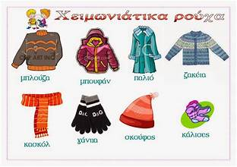

Slide 32
πουλόβερ
μπουφάν
παλτό
σακάκι
σκούφος
κάλτσες
κασκόλ
γάντια

Slide 33
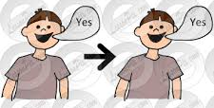
Επανάλαβε!
Καλημέρα!
Καλημέρα!

Slide 34
μέσα
πίσω
μπροστά
πάνω
κάτω

Slide 35


αριστερά
δεξιά
κοντά/ δίπλα
μακριά

Slide 36
23/12/2025-06/01/2026
παιχνίδι & διάβασμα
Σήμερα είναι Παρασκευή, 26 Δεκεμβρίου 2025 (26/12/2025).
Τώρα είμαστε στον χειμώνα.

Slide 37
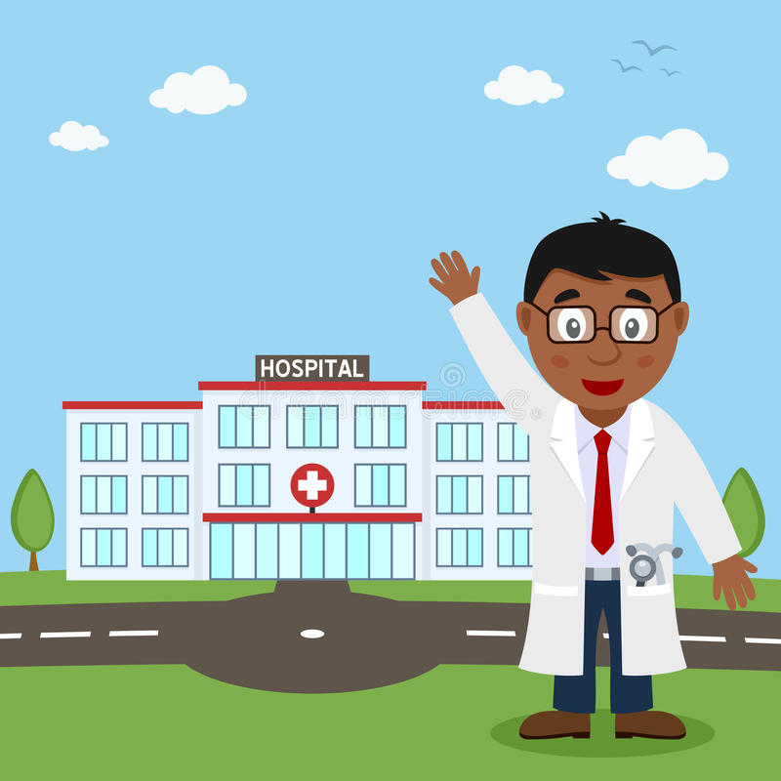
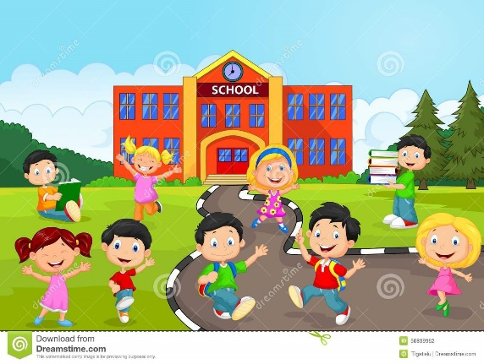
ΠΟΥ ΕΙΣΑΙ ;
Είμαι στο νοσοκομείο.
Είμαι στο σχολείο.

Slide 38
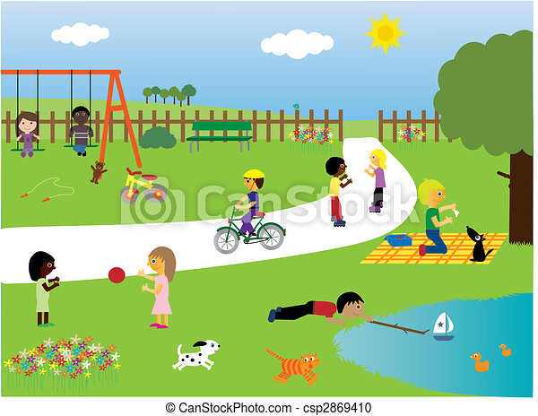
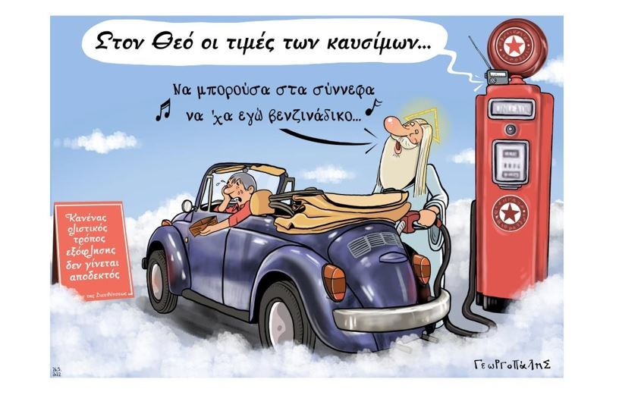
ΠΟΥ ΕΙΣΑΙ ;
Είμαι στο πάρκο.
Είμαι στο βενζινάδικο.

Slide 39
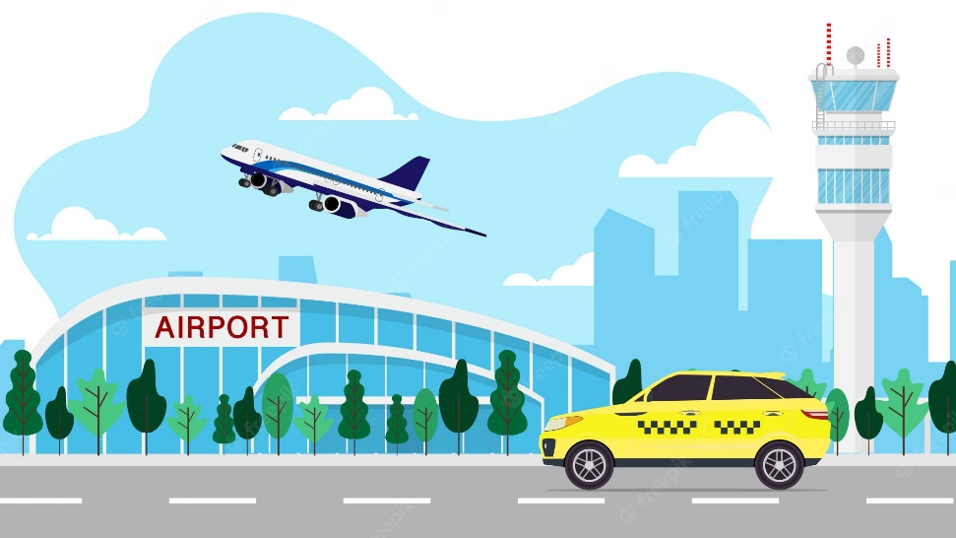

ΠΟΥ ΕΙΣΑΙ ;
Είμαι στο αεροδρόμιο.
Είμαι στο ξενοδοχείο.

Slide 40
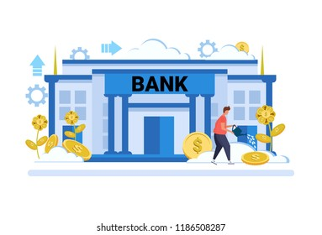

ΠΟΥ ΕΙΣΑΙ ;
Είμαι στην τράπεζα.
Είμαι στην καφετέρια.

Slide 41
23/12/2025-06/01/2026
παιχνίδι & διάβασμα
Σήμερα είναι Σάββατο, 27 Δεκεμβρίου 2025 (27/12/2025).
Τώρα είμαστε στον χειμώνα.

Slide 42
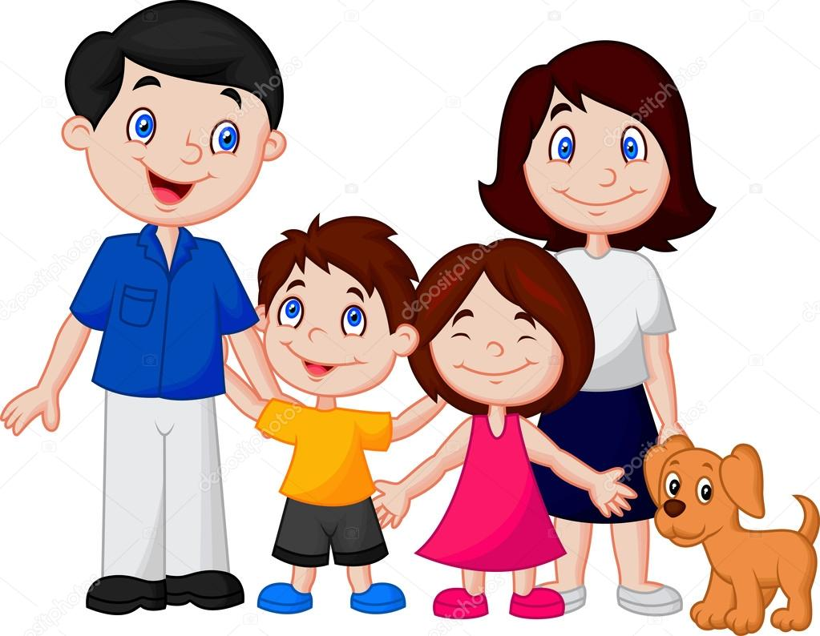
γονείς
οικογένεια
παιδιά

Slide 43
Εγώ έχω μία αδερφή.
Εγώ έχω έναν αδερφό.
Εγώ έχω δύο αδερφές.
Εγώ έχω δύο αδερφούς.

Slide 44
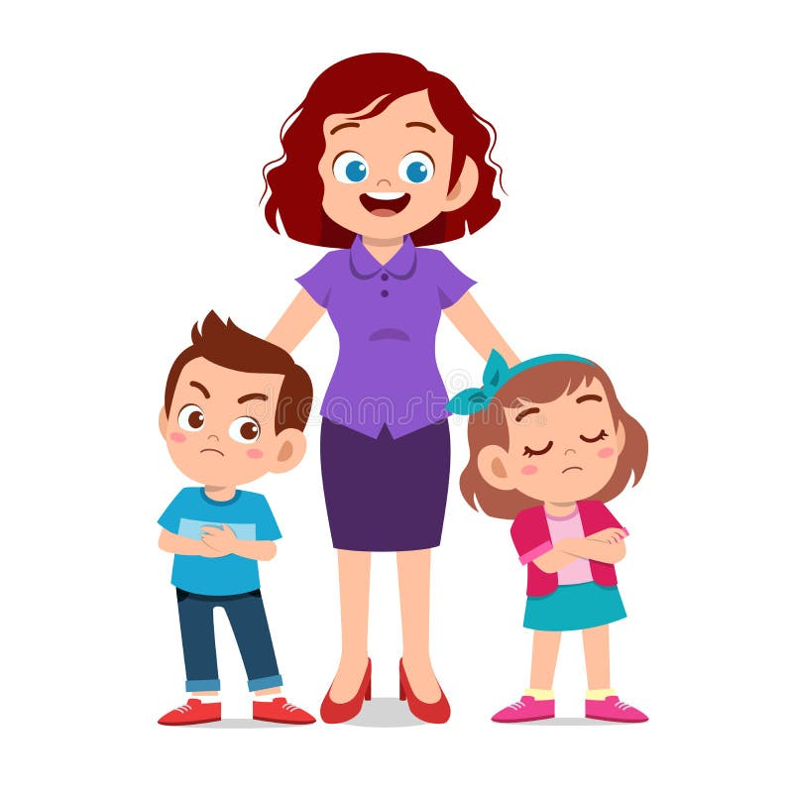
Το όνομα της μαμάς / μητέρας μου είναι
_______

Slide 45
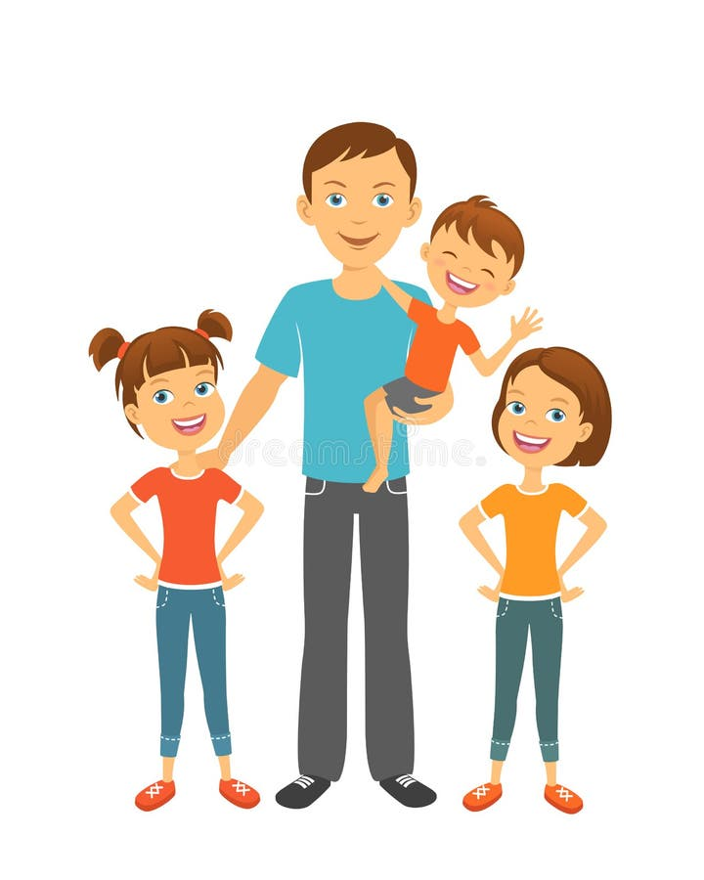
Το όνομα του μπαμπά / πατέρα μου είναι
_______

Slide 46
Το όνομα του μπαμπά / πατέρα μου είναι
_______

Slide 47
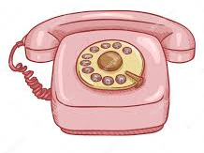
99854251
99562314
96568574

Slide 48
23/12/2025-06/01/2026
παιχνίδι & διάβασμα
Σήμερα είναι Κυριακή, 28 Δεκεμβρίου 2025 (28/12/2025).
Τώρα είμαστε στον χειμώνα.

Slide 49
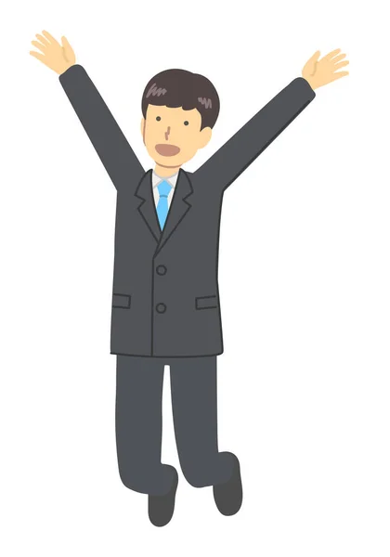

Μου αρέσει να διαβάζω.

Slide 50
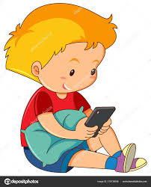
Μου αρέσει να παίζω.

Slide 51
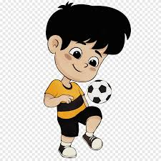
Μου αρέσει να παίζω μπάλα.

Slide 52
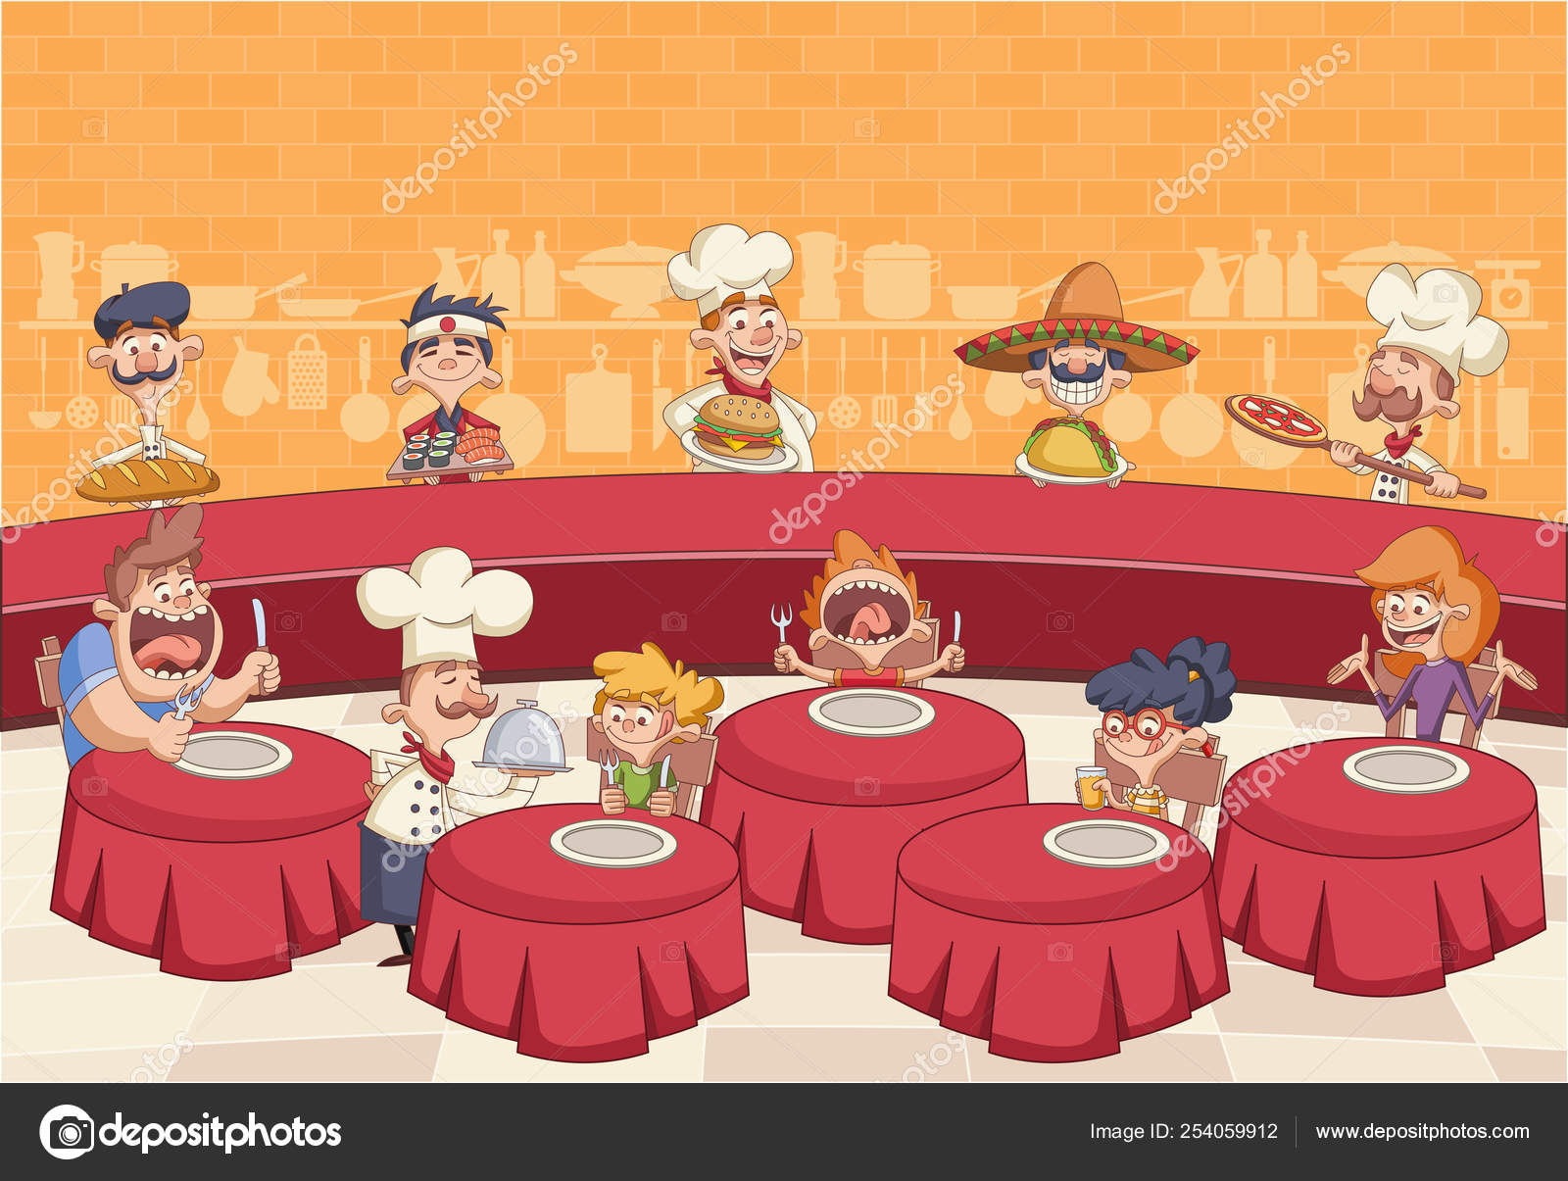
Μου αρέσει να πηγαίνω στο εστιατόριο.

Slide 53
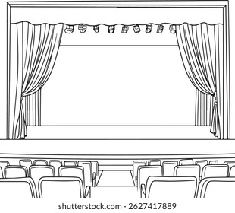
-Μπορώ να έχω ένα εισιτήριο;
-Μάλιστα !
-Θέλω να καθίσω στην πρώτη σειρά.

Slide 54
-Μπορώ να έχω ένα εισιτήριο;
-Μάλιστα !
-Θέλω να καθίσω στη δεύτερη σειρά.

Slide 55
-Μπορώ να έχω ένα εισιτήριο;
-Μάλιστα !
-Θέλω να καθίσω στην τρίτη σειρά.

Slide 56
23/12/2025-06/01/2026
παιχνίδι & διάβασμα
Σήμερα είναι Δευτέρα, 29 Δεκεμβρίου 2025 (29/12/2025).
Τώρα είμαστε στον χειμώνα.

Slide 57
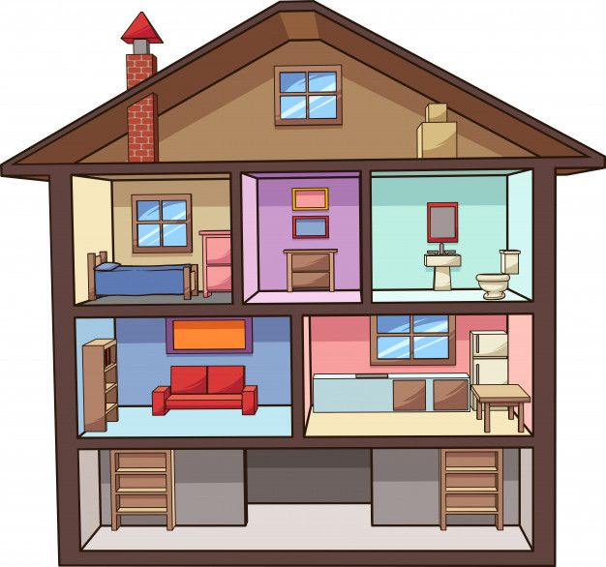
Ο καναπές του σαλονιού είναι κόκκινος.

Slide 58
Η βιβλιοθήκη του σαλονιού είναι καφέ.

Slide 59
Το κρεβάτι του υπνοδωματίου είναι μπλε.

Slide 60
Το τραπέζι της κουζίνας είναι καφέ.

Slide 61
Η λεκάνη της τουαλέτας είναι άσπρη.

Slide 62
Το ψυγείο της κουζίνας είναι άσπρο.

Slide 63
23/12/2025-06/01/2026
παιχνίδι & διάβασμα
Σήμερα είναι Τρίτη, 30 Δεκεμβρίου 2025 (30/12/2025).
Τώρα είμαστε στον χειμώνα.

Slide 64
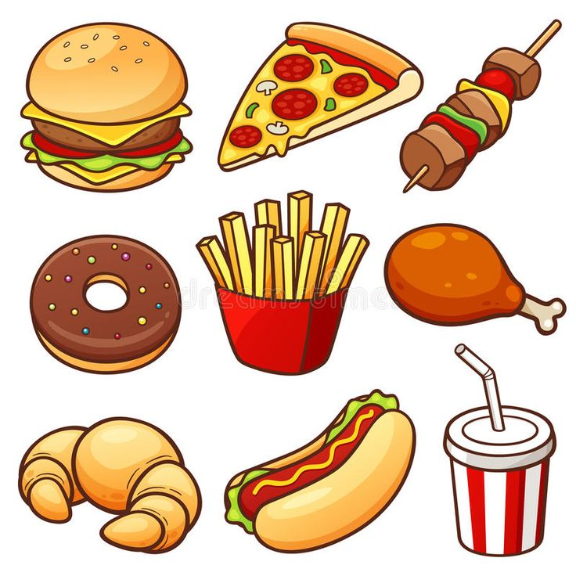
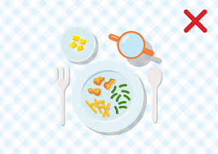
Θέλω μία μερίδα κοτόπουλο.
Θέλω μισή μερίδα κοτόπουλο..
€5
€2,5

Slide 65
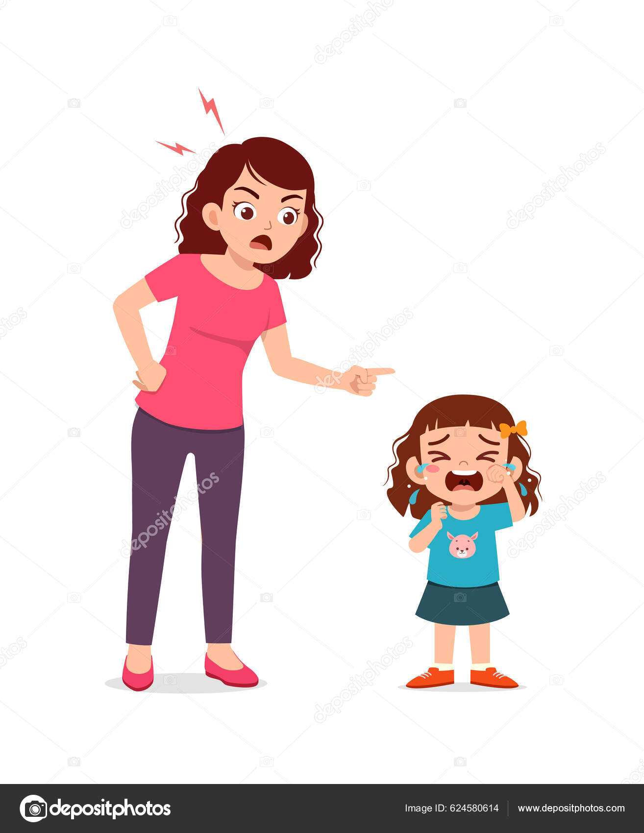

Φάε το κοτόπουλό σου!
Όχι, δεν θέλω!

Slide 66

Πιες την πορτοκαλάδα σου!
Όχι, δεν θέλω!

Slide 67
Πάρε την τσάντα σου!
Όχι, δεν θέλω να πάω σχολείο!

Slide 68
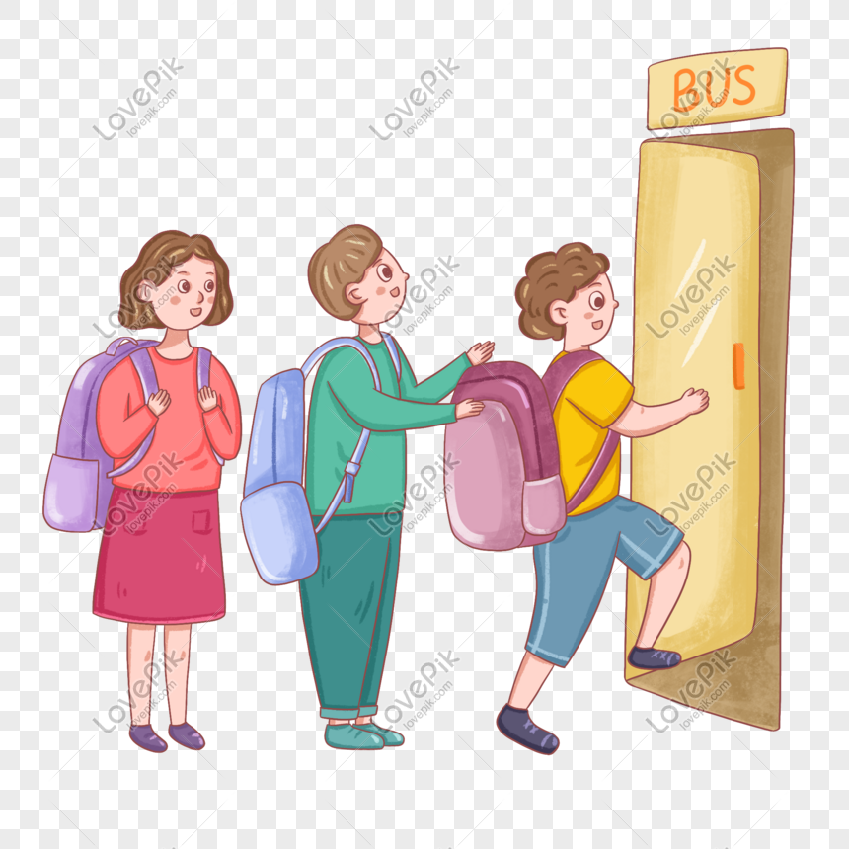
Μπες στο σπίτι!
Όχι,
θέλω να παίξω με τη φίλη μου!

Slide 69
Πες την αλήθεια!
Δεν μιλούσα με τη Μαρία. Η δασκάλα λέει ψέματα!

Slide 70
23/12/2025-06/01/2026
παιχνίδι & διάβασμα
Σήμερα είναι Τετάρτη, 31 Δεκεμβρίου 2025 (31/12/2025).
Τώρα είμαστε στον χειμώνα.

Slide 71
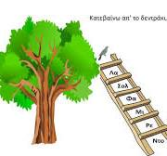
Ανέβα!
Όχι, δεν μπορώ!

Slide 72
Κατέβα!
Όχι, φοβάμαι!

Slide 73

Άκουσε!
Όχι!

Slide 74
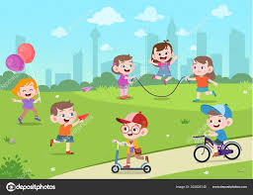
Παίξε!
Όχι. Θέλω να διαβάσω.

Slide 75
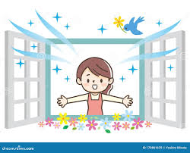
Άνοιξε το παράθυρο !
Όχι, κρυώνω!

Slide 76
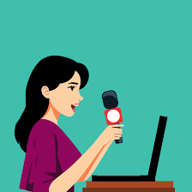
Μίλησε!
Όχι, δεν θέλω!

Slide 77
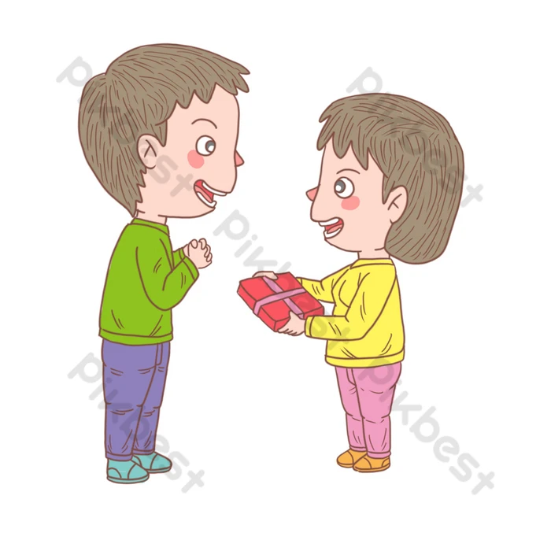
Δώσε το δώρο!
Όχι!

Slide 78
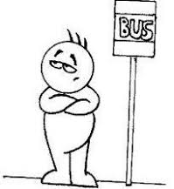
Περίμενε το λεωφορείο!
Όχι, θα πάω στο σχολείο με το ποδήλατό μου.

Slide 79
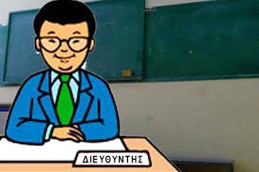
Πήγαινε στον διευθυντή!
Όχι, θα μου βάλει αποβολή!

Slide 80

Γράψε!

Slide 81
23/12/2025-06/01/2026
παιχνίδι & διάβασμα
Σήμερα είναι Πέμπτη, 1 Ιανουαρίου 2026 (01/01/2026).
Τώρα είμαστε στον χειμώνα.

Slide 82

Όνομα :
Επίθετο :
Φύλο :
Ηλικία :
Οικογενειακή κατάσταση :

Slide 83

Όνομα :
Επίθετο :
Φύλο :
Ηλικία :
Οικογενειακή κατάσταση :

Slide 84
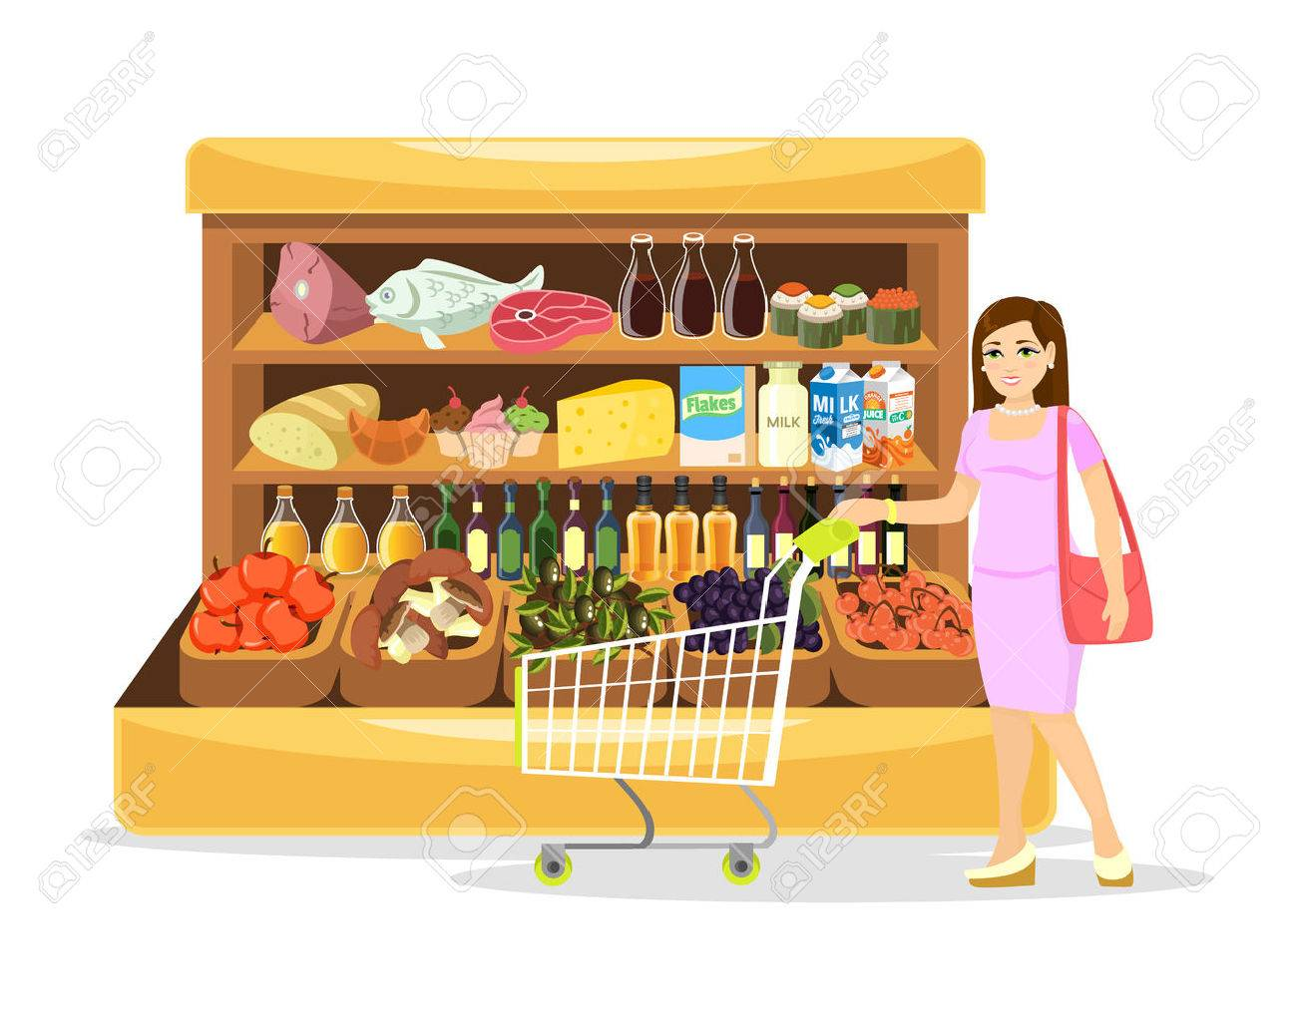
Υπεραγορά

Slide 85
Υπεραγορά
Ράφια
Καρότσι
Φρούτα
Λαχανικά
Τρόφιμα
Είδη καθαρισμού

Slide 86
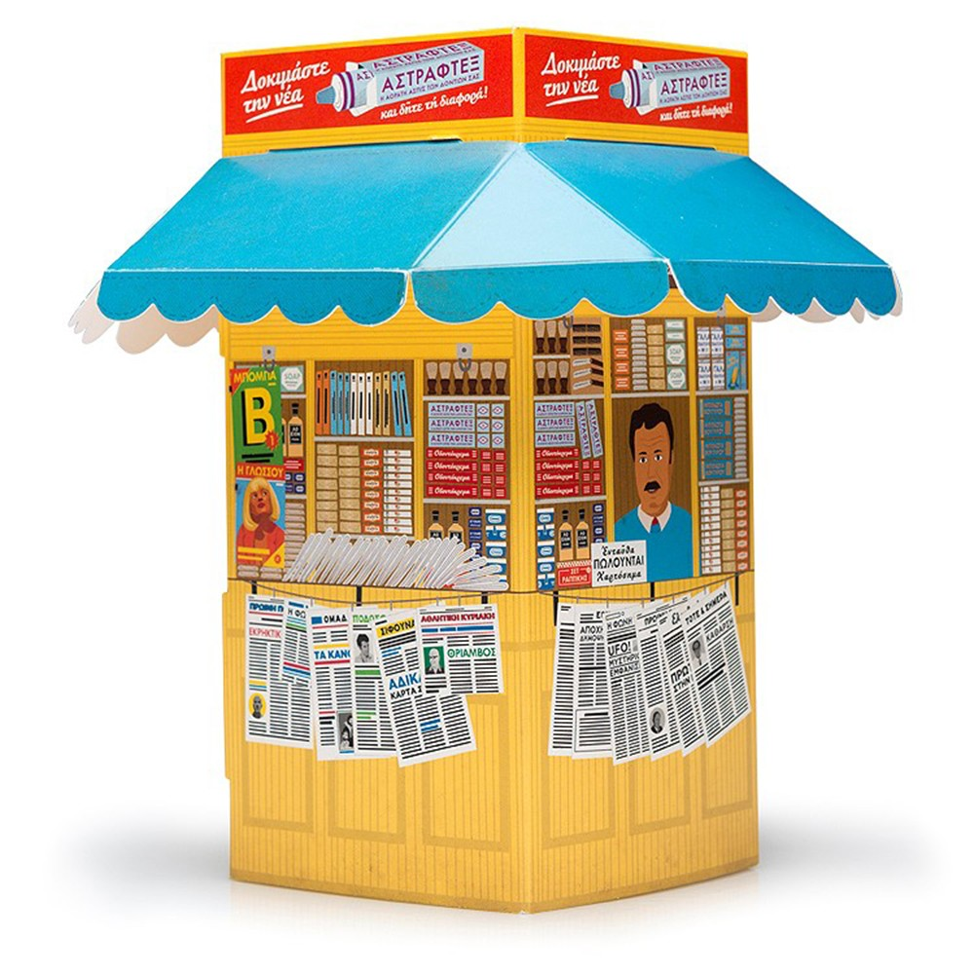
Περίπτερο

Slide 87
Περίπτερο
Χαρτομάντιλα
Εφημερίδα
Περιοδικά
Απόδειξη
Χαρτονομίσματα
Κέρματα
Καραμέλες
Τσίχλες

Slide 88
23/12/2025-06/01/2026
παιχνίδι & διάβασμα
Σήμερα είναι Παρασκευή, 2 Ιανουαρίου 2026 (02/01/2026).
Τώρα είμαστε στον χειμώνα.

Slide 89
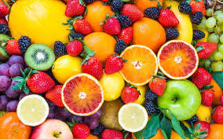
Φρούτα

Slide 90
Φρούτα
Πορτοκάλι
Κεράσια
Μπανάνα
Καρπούζι
Αχλάδι
Πεπόνι
Μήλο
Ροδάκινο
Φράουλα
Ανανάς

Slide 91
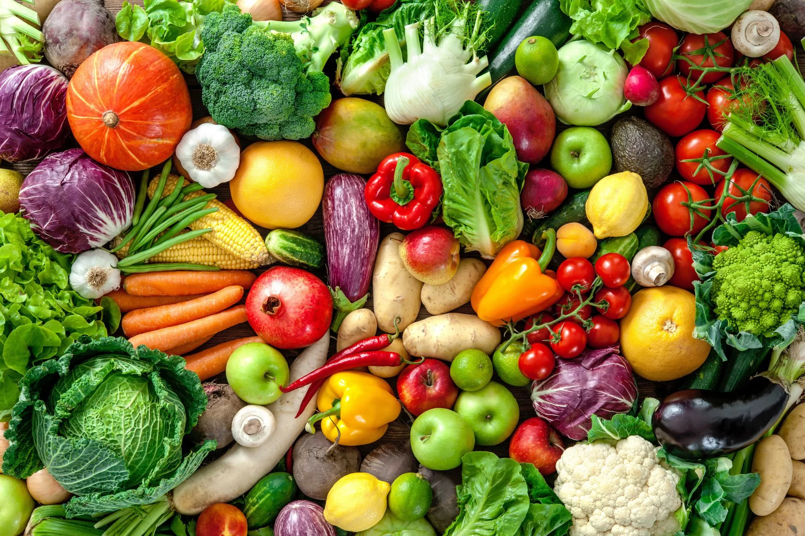
Λαχανικά

Slide 92
Λαχανικά
Ντομάτα
Πατάτα
Μαρούλι
Πιπεριά
Λεμόνι
Κρεμμύδι
Καρότο
Αγγούρι

Slide 93
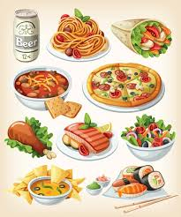
Φαγητά

Slide 94
Φαγητά
ψάρι
κοτόπουλο
αβγά
ρύζι
σαλάτα
σούπα
μακαρόνια
ψωμί
τυρί
πίτσα
σάντουιτς
χάμπουργκερ
τοστ

Slide 95

Ποτά

Slide 96
Ποτά
καφές
τσάι
νερό
χυμός
αναψυκτικά
κρασί
μπίρα

Slide 97

Τι κάνεις κάθε μέρα;

Slide 98
23/12/2025-06/01/2026
παιχνίδι & διάβασμα
Σήμερα είναι Σάββατο, 3 Ιανουαρίου 2026 (03/01/2026).
Τώρα είμαστε στον χειμώνα.

Slide 99
Τι κάνει η αδερφή σου κάθε μέρα;

Slide 100

Κύκλωσε!

Slide 101


Χθες ήμουν άρρωστος.
Χθες ήμουν άρρωστη.
Σήμερα δεν είμαι άρρωστος.
Σήμερα δεν είμαι άρρωστη.

Slide 102

Αντιστοίχισε!

Slide 103


Slide 104
23/12/2025-06/01/2026
παιχνίδι & διάβασμα
Σήμερα είναι Κυριακή, 4 Ιανουαρίου 2026 (04/01/2026).
Τώρα είμαστε στον χειμώνα.

Slide 105


Περίγραψε την εικόνα!.

Slide 106


1
Ο
Η
Το
3
4
είναι
έχει
παίζει
περπατάει
μιλάει
τρέχει
αγοράζει
ψωνίζει
κρατάει
φοράει
τρώει
πίνει
.
Οι
Τα
Ένας
μια
Ένα
2

Slide 107
1
2
3
4
υπάρχει
υπάρχουν
O
Στον
.
εικόνα
τάξη
γειτονία
σπίτι
σχολείο
φωτογραφία
____________
Η
Στην /Στη
Το
Στο

Slide 108

1
3
2
4
5
6

Slide 109
1
3
2
4
5
6

Slide 110
1
3
2
Στην πρώτη φωτογραφία βλέπω έναν κηπουρό. Ο κηπουρός ποτίζει τα δέντρα, τα λουλούδια, τα φυτά και το γρασίδι. Κρατάει ποτιστήρι και φτυάρι.
4
5
6

Slide 111
1
3
2
4
5
6

Slide 112
1
3
2
Στη δεύτερη φωτογραφία βλέπω έναν ταχυδρόμο. Ο ταχυδρόμος πηγαίνει κάθε μέρα στο ταχυδρομείο. Παίρνει τα γράμματα και τα δέματα. Έχει μια μεγάλη τσάντα για τα γράμματα.
4
5
6

Slide 114
Στην τρίτη φωτογραφία βλέπω μία καθαρίστρια. Η καθαρίστρια δουλεύει σε σχολεία, τράπεζες, υπεραγορές, νοσοκομεία. Κρατάει σκούπα και φτερό ξεσκονίσματος.

Slide 115
23/12/2025-06/01/2026
παιχνίδι & διάβασμα
Σήμερα είναι Δευτέρα, 5 Ιανουαρίου 2026 (05/01/2026).
Τώρα είμαστε στον χειμώνα.

Slide 117
Στην τέταρτη φωτογραφία βλέπω μία δασκάλα. Η δασκάλα δουλεύει στο σχολείο. Κρατάει μαρκαδόρο.

Slide 119
Στην πέμπτη φωτογραφία βλέπω μία νοσοκόμα. Η νοσοκόμα δουλεύει στο νοσοκομείο. Κρατάει τον φάκελο. Βοηθάει τους αρρώστους.

Slide 121
Στην έκτη φωτογραφία βλέπω έναν κομμωτή. Ο κομμωτής δουλεύει στο κομμωτήριο. Κρατάει χτένα και μηχανή.

Slide 122
23/12/2025-06/01/2026
παιχνίδι & διάβασμα
Σήμερα είναι Τρίτη, 6 Ιανουαρίου 2026 (06/01/2026).
Τώρα είμαστε στον χειμώνα.

Slide 123
Πού είναι;
Στη φωτογραφία πόσα άτομα υπάρχουν;
Τι κάνουν;
Ποιοι είναι;

Slide 124




Slide 126


7/1/2026
Τετάρτη
αύριο

Slide 127

www.e-charalambous.com

Slide 128


2026

